Slide 1
第五章
虚拟存储器
Virtual Memory

Slide 2
何谓“虚拟”？
Virtual Memory
（虚拟、虚像）
虚拟地址空间：使用map，使应用程序认为它拥有连续的存储空间（一个连续完整的地址空间）

Slide 3
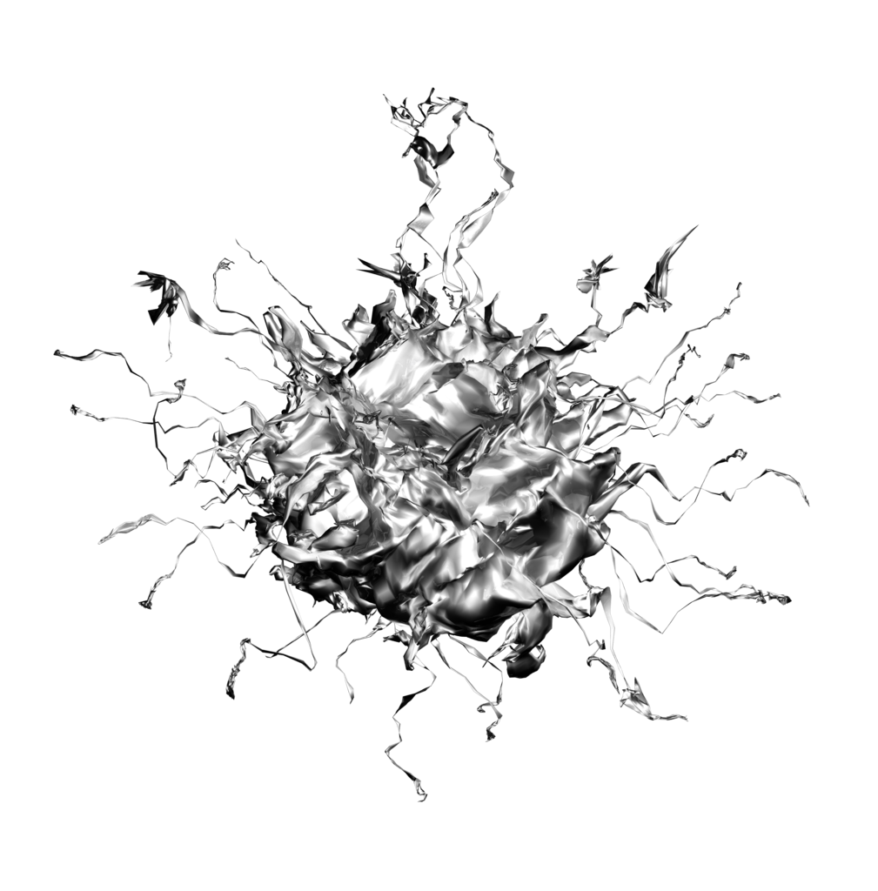

Key：怎map？

Slide 4
5.1 虚拟存储器概描
前面介绍的存储器管理方式有一共同的特点：要求将作业全部装入内存后才能运行，这可能出现以下情况：
   作业很大，装不进去（要求的内存超过内存总量），作业不能运行。
  or 内存容量不足，只能将少数作业装入内存运行，而将大量作业留在外存上等待。

Slide 5
解决方法
解决方法：
→ 物理上增加内存容量
→ 逻辑上扩充内存容量(虚拟存储技术)
5.1. 虚拟存储器(Virtual Memory)概述
5.2. 请求分页(Demand Paging)存储管理
5.3. 页面置换算法(Page Replacement )
5.4.“抖动”与工作集
5.5 请求分段(Demand Segment)存储管理

Slide 6
虚拟存储器(Virtual Memory)
1. 常规存储器管理方式的特征
2. 程序执行的局部性原理
3. 虚拟存储器(Virtual Memory)的定义

Slide 7
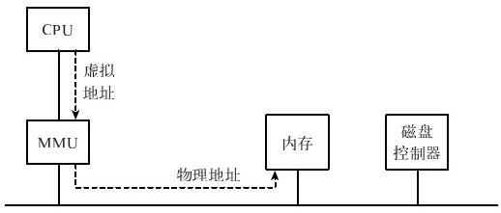
到底在说啥问题呢?
MMU（Memory Management Unit）

Slide 8
1. 常规存储器管理方式的特征
  一次性 : 作业在运行前一次性地全部装入内存。运行时，并非全部程序和数据都用到，对内存空间造成浪费
  驻留性: 作业装入内存后，一直驻留在内存中，直至作业运行结束
一次性/驻留性，使许多在程序运行中不用或暂不用的程序(数据)占据了大量的内存空间，使得一些需要运行的作业无法装入运行。
问题：
一次性/驻留性,在程序运行时是必需的？

Slide 9
2. 程序执行的局部性原理（1968 Denning.P）
程序在执行过程中的某个较短时期，执行仅局限于某个部分，所访问的存储空间也局限于某个区域。
据统计：
  除少部分的转移和过程调用，大多数仍是顺序执行；
  过程调用使程序的执行轨迹由一部分区域转至另一部分区域，但调用深度大多数情况下<5层，程序在一段时间内都局限在过程的有限范围内运行；
  循环结构一般指令较少，但执行次数多；
  数据访问(如:数组、文件缓冲)也都局限于很小的范围内。

Slide 10
局限性表现在两个方面：
  ① 时间局部性
  某条指令一旦执行，不久以后该指令可能再次执行；如果某数据被访问过，则不久以后可能再次被访问。产生时间局限性的典型原因是:程序中存在着大量循环操作
  ② 空间局部性
  访问过某个存储单元，不久之后，其附近的存储单元也将被访问，即程序在一段时间内所访问的地址，可能集中在一定范围内，其典型情况是：程序的顺序执行。

Slide 11
3. 虚拟存储器工作情况
基于局部性原理，没有全部装入内存，仅须将那些当前要运行的部分页面/段先装入内存便可运行，其余部分暂留在盘上。
Virtual Memory 是英国ATLAS计算机的一级存储器概念
1970年，美国RCA公司研究成功虚拟存储器系统
IBM公司于1972年在IBM370系统上全面采用了虚拟存储技术
虚拟存储器只是一个容量非常大的存储器的逻辑模型，不是任何实际的物理存储器

Slide 12
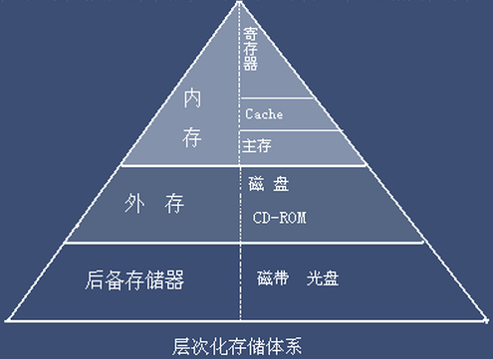


主存存取时间,是cache的存取时间的5～10倍，
主存存取速度,比辅存的存取速度快上千倍
解决主存与CPU速度差异问题
解决主存与外存速度差异

Slide 13
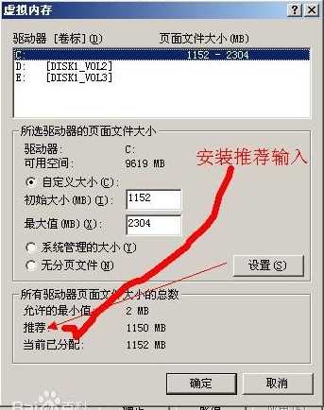
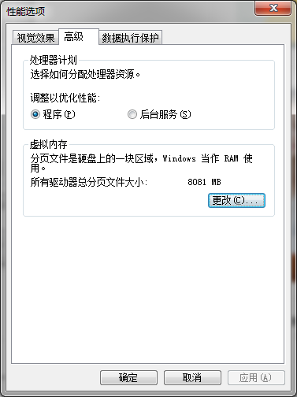
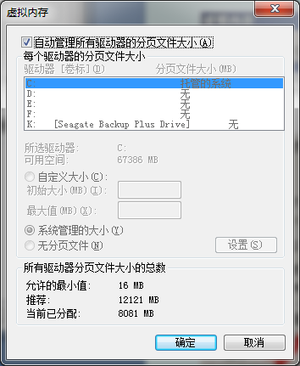
虚拟内存，越大越好么？
计算机->属性->高级系统设置->高级->设置
一般情况下是不需要设置虚拟内存: (1)如今电脑内存足够大;(2)系统默认为实际内存的1.5倍

Slide 14
5.1.2. 虚拟存储器的定义
P92
虚拟存储器定义
指具有请求调入功能和置换功能，能从逻辑上对内存容量加以扩充的一种存储器系统。
  逻辑容量由内存容量和外存容量之和所决定
  运行速度接近于内存速度，而每位成本却又接近于外存。
是一种性能非常优越的存储器管理技术，广泛地应用于大、中、小型机器和微型机中。

Slide 15
5.1.2. 虚拟存储器特征
1．多次性(程序分多次调入内存运行 )
  虚拟存储器最重要的特征，任何其它的存储管理方式，都不具有这一特征。
2．对换性（运行中进行换进、换出）
  换出：暂不用的程序和数据，从内存调至外存对换区
  换进：进程需要时从外存调至内存
  换进和换出能有效地提高内存利用率
3．虚拟性
从逻辑上扩充内存容量，使用户所看到的内存容量远大于实际内存容量。
  虚拟性是最重要的特征，也是最重要的目标

Slide 16

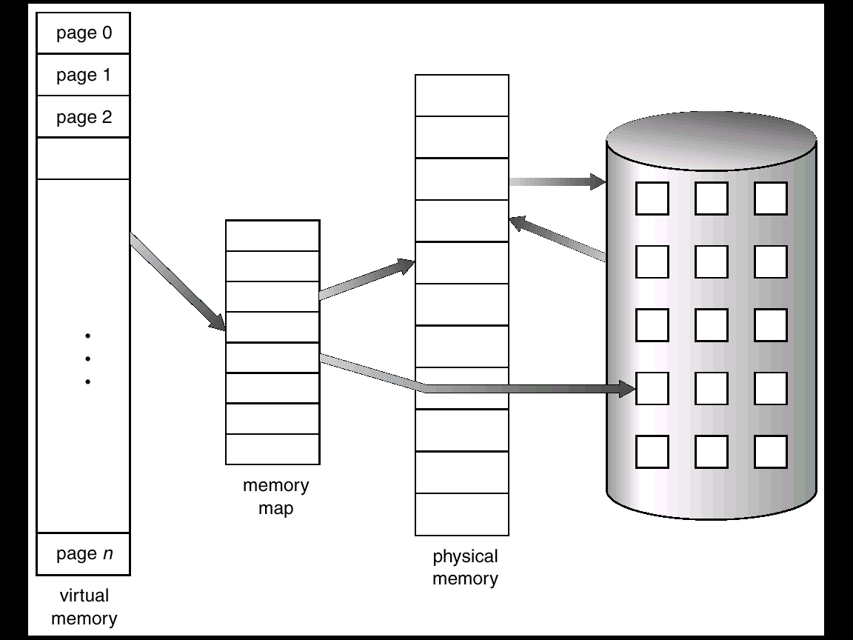

Slide 17
5.1.3 虚拟存储器的实现方法
1. 分页请求系统
在分页系统的基础上，增加了请求调页功能和页面置换功能所形成的页式虚拟存储系统。
装入部分页面便启动运行，通过调页功能及页面置换功能，把要运行的页面调入内存，暂不用的页面换到外存上。
必要的硬件和软件
  硬件支持 ① 请求分页的页表机制
  ② 缺页中断机构
  ③ 地址变换机构
  分页的软件
  ① 实现请求调页的软件
  ② 实现页面置换的软件

Slide 18
2. 请求分段系统
在分段系统的基础上，增加请求调段及分段置换功能后，所形成的段式虚拟存储系统。
置换是以段为单位进行的。
必要的硬件支持
  请求分段的段表机制
  缺段中断机构。用户程序所要访问的段尚未调入内存时，产生一个缺段中断，请求OS将所缺的段调入内存。
  地址变换机构

Slide 19
5.2 请求分页存储管理方式
P94
5.2.1 请求分页中的硬件支持
5.2.2 请求分页中的内存分配
5.2.3 页面调入策略

Slide 20
5.2.1 请求分页中的硬件支持
1. 页表机制（基本作用仍是将逻辑地址变换为物理地址）
页号 | 物理块号 | 状态位P | 访问字段A | 修改位M | 外存地址
状态位P 指示该页是否已调入内存，程序访问时参考。
访问字段A 记录本页在一段时间内被访问的次数，或记录
本页最近已有多长时间未被访问，选择换出页面时参考。
修改位M 表示该页在调入内存后是否被修改过。M位供置
换页面时参考。
外存地址 指出页面在外存上的地址(通常是物理块号)，供调入该页时参考

Slide 21
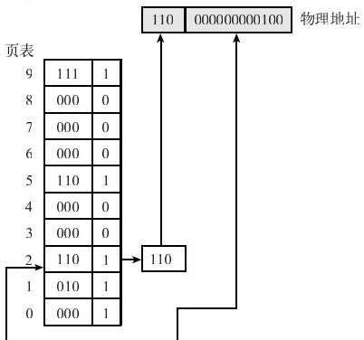
CUP发出虚拟地址 0010000000000100
0010
000000000100

Slide 22
2. 缺页中断机构
当所要访问的页面不在内存时，便产生一缺页中断，请求OS将所缺之页调入内存。
  缺页中断作为中断，同样需要经历诸如保护CPU环境、分析中断原因、转入缺页中断处理程序进行处理、恢复CPU环境等几个步骤。
  缺页中断与一般的中断有着明显的区别
    在指令执行期间产生和处理中断信号
    指令在执行期间，可能产生多次缺页中断 (保存多次中断的状态，图4-24）

Slide 23
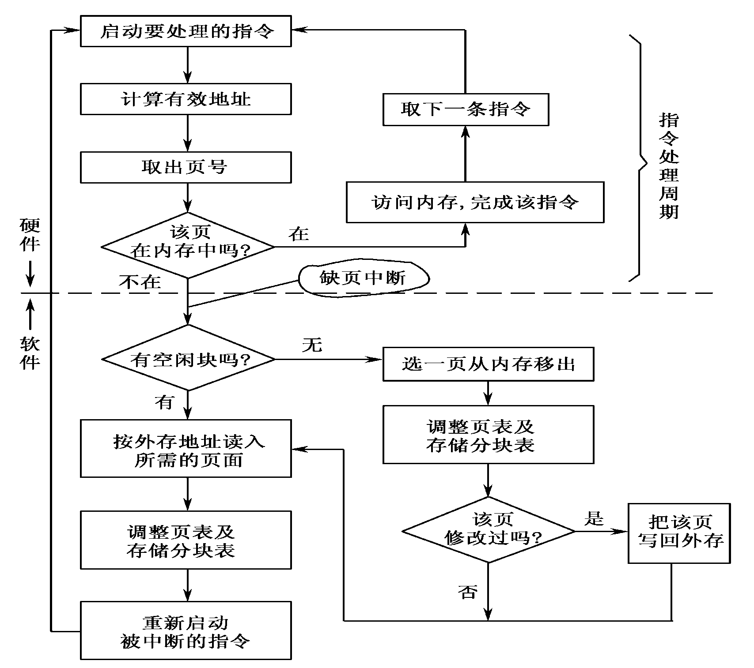
指令执行步骤与缺页中断处理过程

Slide 24
3. 地址变换机构
请求分页系统中的地址变换机构：
在分页系统地址变换机构的基础上，再为实现虚拟存储器而增加了某些功能而形成( 如产生和处理缺页中断、从内存中换出一页功能等等，图4-25)

Slide 25
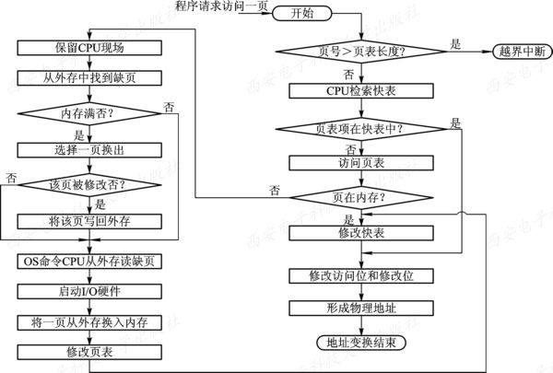
Why me?
赋初值啦！

Slide 26
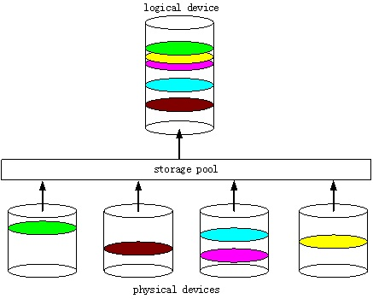
逻辑块和物理块之间的简单分配:

Slide 27
3. 地址变换机构
地址变换过程：
首先检索快表，试图从中找出所要访问的页。
  若找到：读则修改访问位，写则修改访问位和修改位。再用页表项中的“物理块号+页内地址”形成物理地址
  未找到：找页表确认，看页表项的状态位P，来确定该页是否在内存。
若该页在内存，将此页表项写入快表，当快表已满时，应先按某种算法调出一个页表项，然后再写入该页表项；
若该页不在内存，应产生缺页中断，请求OS从外存把该页调入内存。

Slide 28
5.2.2 请求分页中的内存分配
P97
为进程分配内存时，涉及到三个问题:
1. 最小物理块数的确定
2. 物理块的分配策略
3. 物理块的分配算法

Slide 29
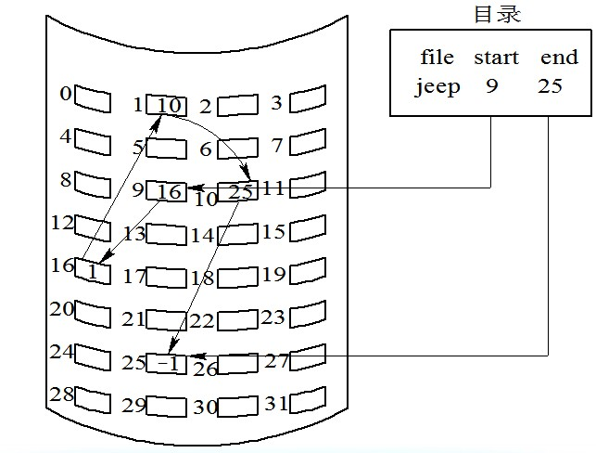
分配物理块：

Slide 30
1. 最小物理块数的确定
  最小物理块数，是指能保证进程正常运行所需的最小物理块数。
  与指令的格式、功能和寻址方式有关。
例如：
  2块：单地址指令且采用直接寻址方式，最少物理块数为2（一块存放指令，另一块存放数据）；
  3块：间接寻址时，则至少要求有3个物理块。
  >=3块：若指令长度>=两个字节，则指令本身有可能跨两个页面，且源地址和目标地址所涉及的区域也可能跨两个页面，要求的物理块更多。

Slide 31
2. 物理块的分配策略
  内存分配策略：固定分配策略、可变分配策略
  置换策略：全局置换、局部置换
1、固定分配局部置换(Fixed Allocation，Local Replacement)
  进程分配的物理块在整个运行期间都不再改变。
  实现的困难：为每个进程分配多少物理块难以确定
2、可变分配全局置换(Variable Allocation， Global Replacement)
  先分配一定数目的物理块，而OS保持一个空闲物理块队列。
  当进程发现缺页：由系统从空闲物理块队列中，取出一个物理块分配给该进程，并将欲调入的缺页装入其中。
  当空闲物理块用完时，OS才从内存中选择一页调出，该页可能是系统中任一进程的页。

Slide 32
3、可变分配局部置换(Variable Allocation，Local Replacement)
  为进程分配一定数目的物理块，当发现缺页时，只允许从该进程的页框中选出一页换出。
  运行中：
    若频繁缺页中断，则再为该进程分配若干附加的物理块，直至缺页率减少到适当程度为止；
    若缺页率特别低，则可适当减少分配给该进程的物理块数，但不应引起其缺页率的明显增加。

Slide 33
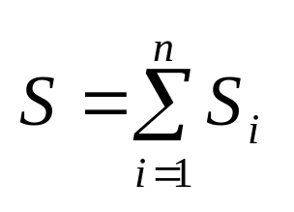
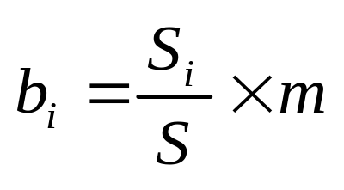
3. 物理块的分配算法
  平均分配算法
  将系统中所有可供分配的页架，平均分配给各个进程
  按比例分配算法
  根据进程的大小按比例分配页架的算法
  考虑优先权的分配算法
  内存中可供分配的所有物理块分成两部分；
    一部分按比例地分配给各进程，
    另一部分根据进程的优先权，适当增加相应份额后，分配给各进程。

Slide 34


Operating System Concepts

Slide 35

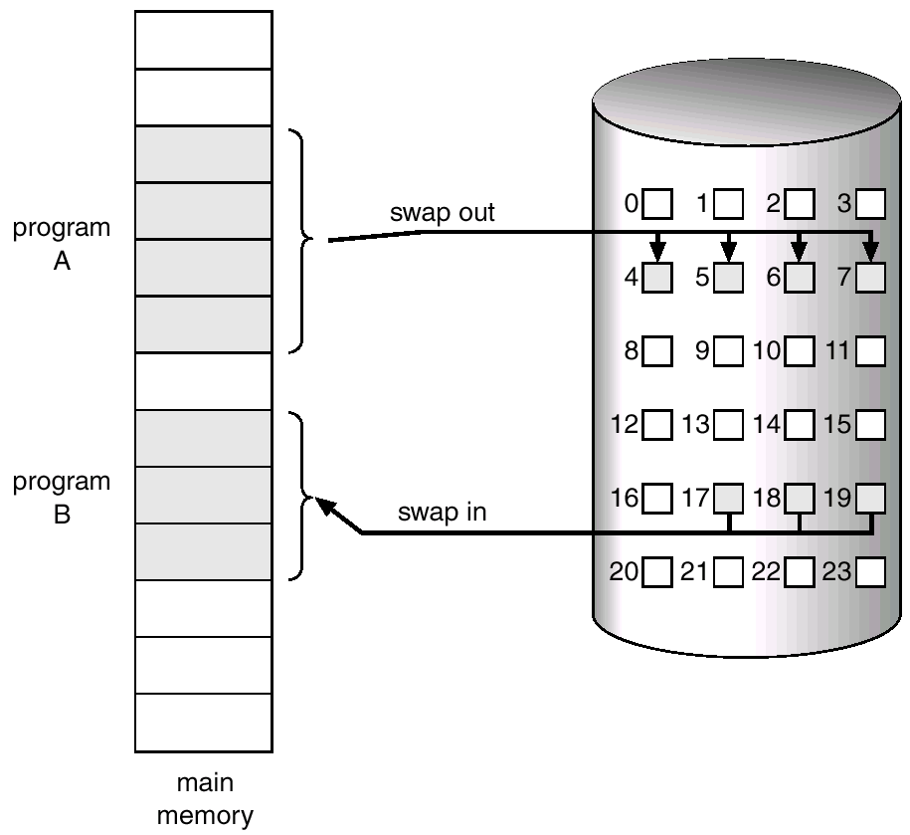
Operating System Concepts

Slide 36
5.2.3 页面调入策略
P97
涉及何时、何地，如何调入的三个问题：
1．何时：调入页面的时机
2. 何地：确定从何处调入页面
3. 如何：页面调入过程

Slide 37
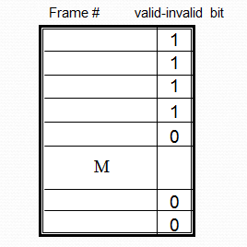
Valid-Invalid Bit（有效位）
With each page table entry a valid–invalid bit is associated
(1 ⇒ in-memory, 0 ⇒ not-in-memory)
Initially valid–invalid bit is set to 0 on all entries.
Example of a page table snapshot.
page table
During address translation, if valid–invalid bit in page table entry is 0 ⇒ page fault （缺页）.

Slide 38


Operating System Concepts

Slide 39
Page Fault（缺页）处理过程
If there is ever a reference(访问) to a page, first reference will trap to ⇒OS ⇒ page fault (缺页)
OS looks at another table to decide:
  Invalid reference ⇒ abort.
  Just not in memory.
Get empty frame.
Swap page into frame.
Reset tables, validation bit = 1.
Restart instruction: Least Recently Used (最近最少使用)

Slide 40


Operating System Concepts

Slide 41
What happens if there is no free frame(空白内存块)?
Page replacement(页面置换)
– find some page in memory, but not really in use, swap it out.
  algorithm
  performance – want an algorithm which will result in minimum number of page faults.
Same page may be brought into memory several times.

Slide 42
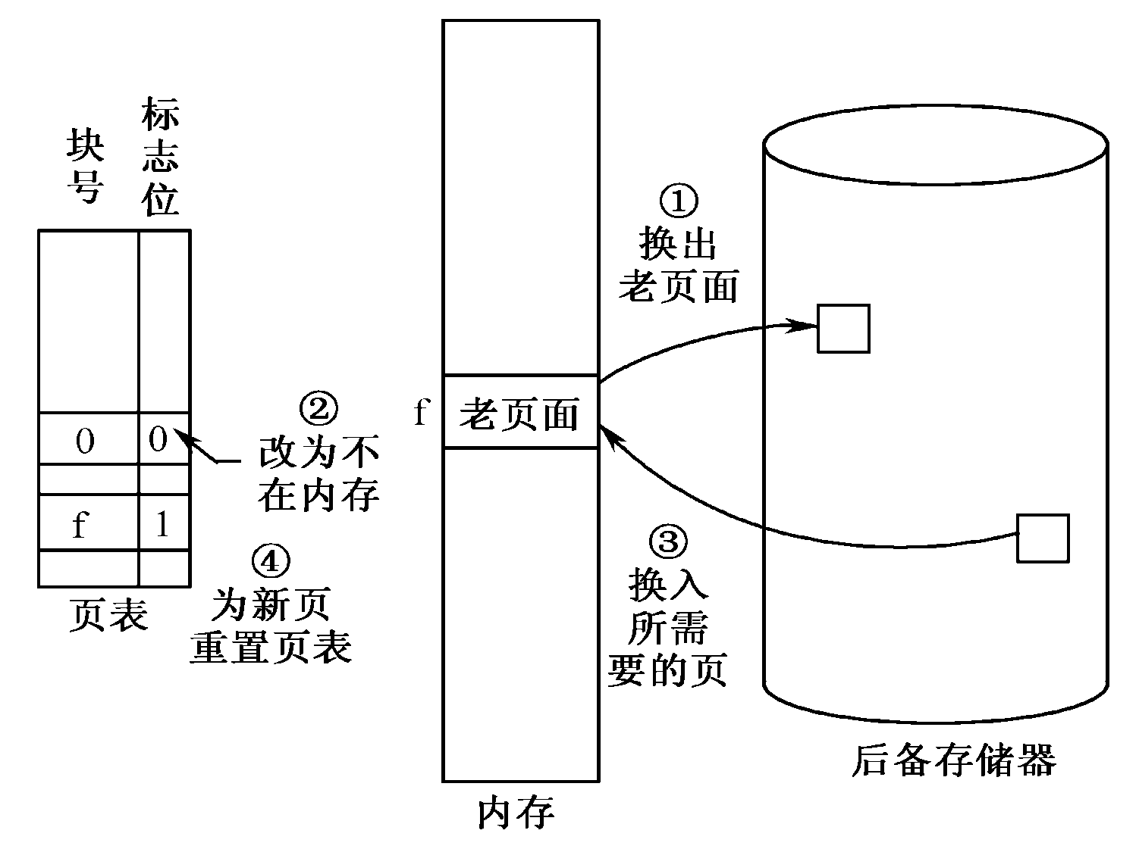
5.3 页面置换算法（Page Replacement）
需要调入页面时，选择内存中哪个物理页面被置换。选择换出页面的算法称为页面置换算法(Page-Replacement Algorithms )

Slide 43
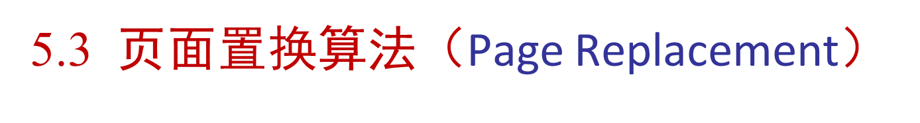
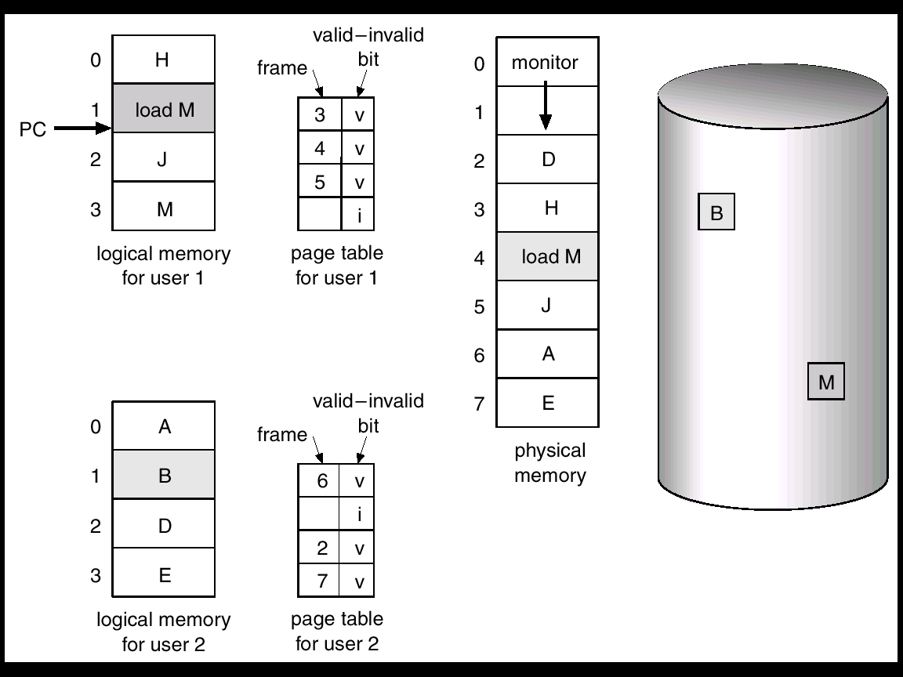
Operating System Concepts

Slide 44
Basic Page Replacement（基本页面置换过程）
1、Find the location of the desired page on disk.
2、Find a free frame:
- If there is a free frame, use it.
- If there is no free frame, use a page replacement algorithm to select a victim frame.
3、Read the desired page into the (newly) free frame. Update the page and frame tables.
4、Restart the process.

Slide 45
置换算法的好坏，影响系统性能。
页面置换算法好，则页面更换频率低。从理论上讲，应将以下页面调出：
  以后不再会访问的页面换出，
  在较长时间内不会再访问的页面

Slide 46
几种页面置换算法
1、最佳置换算法
2、先进先出页面置换算法
3、最近最久未使用(LRU)置换算法
4、Clock置换算法
5、最少使用(LFU)置换算法
页面缓冲置换算法
“抖动”与工作集

Slide 47
最佳置换算法(Optimal Page Replacement)
P99
  最佳置换算法是由Belady于1966年提出的一种理论上的算法。该算法是无法实现的，但可以用来评价其它算法。
  选择的被淘汰页面的策略
    ① 以后永不使用的页面
    ② 在最长(未来)时间内不再被访问的页面
  特点
    理论上性能最佳(最低缺页率)；实际上无法实现；
    通常只用在研究其它算法时，做参考评价

Slide 48
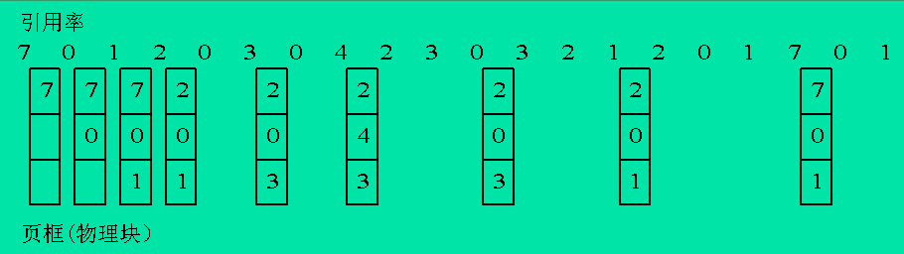
3 frames, reference strings：
7，0，1，2，0，3，0，4，2，3，0，3，2，1，2，0，1，7，0，1
图4-26 利用最佳页面置换算法时的置换图
由图可看出，采用最佳置换算法发生了6/9次页面置换与缺页。

Slide 49
最佳置换算法(Optimal Page Replacement)
Replace page that will not be used for longest period of time.
1
4
2
6 page faults
3
4
5
4 frames example
1, 2, 3, 4, 1, 2, 5, 1, 2, 3, 4, 5
Used for measuring how well your algorithm performs.
How do you know this?

Slide 50
先进先出置换算法(FIFO Page Replacement)
最早出现的置换算法。总是淘汰最先进入内存的页面，即先进入内存的页，先被换出。
特点：
实现简单:把已调入内存的页面，按先后次序链接成一个队列，并设置一个指针，称为替换指针，使它总是指向最老的页面。
进程实际运行的规律不相适应
Belady异常(例子)
Belady在1969年发现，采用FIFO算法时，为作业分配的主存块更多，（有时）产生的缺页中断次数反而增多。

Slide 51

先进先出置换算法(FIFO Page Replacement)
Reference string: 1, 2, 3, 4, 1, 2, 5, 1, 2, 3, 4, 5
3 frames (3 pages can be in memory at a time per process)
1
1
4
5
9 page faults
2
2
1
3
3
3
2
4
1
1
5
4
10 page faults
2
2
1
5
3
3
2
4
4
3

Slide 52
[例] Reference string: 0、1、2、3、0、1、4、0、1、2、3、4 .
0 1 2 3 0 1 4 0 1 2 3 4
0
0
0
3
3
3
4
4
4
4
4
4
1
1
1
0
0
0
0
0
2
2
2
2
2
2
1
1
1
1
1
3
3
v v v v v v v s s v v s
（a)3 frames，9 page faults
0 1 2 3 0 1 4 0 1 2 3 4
0
0
0
0
0
0
4
4
4
4
3
3
1
1
1
1
1
1
0
0
0
0
4
2
2
2
2
2
2
1
1
1
1
3
3
3
3
3
3
2
2
2
v v v v s s v v v v v v
（b)4 frames，10 page faults
采用FIFO的Belady异常.

Slide 53
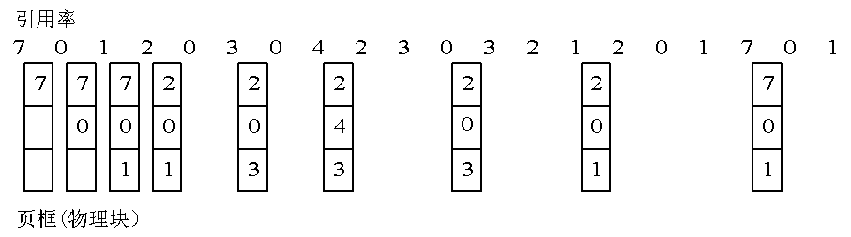
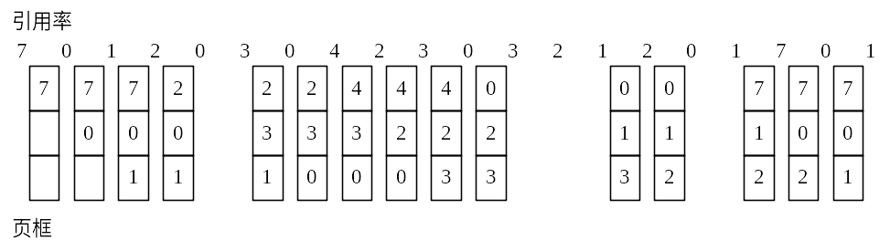
图 4-26 利用最佳页面置换算法时的置换图
9 page faults
图 4-27 利用FIFO置换算法时的置换图
15 page faults

Slide 54
最近最久未用(LRU)置换算法
1. LRU算法描述
FIFO置换算法性能较差，缘于它的依据：各页面调入内存的时间；而页面调入的先后并不能反映页面的使用情况。
最近最久未使用(LRU)页面置换算法，依据：页面调入内存后的使用情况
算法描述
  选择最近最久未使用的页面，淘汰
  每页有一个访问字段，记录页面自上次访问以来所经历的时间t，选择淘汰一个页面中t值最大的，即最近最久未使用的页面予以淘汰。

Slide 55

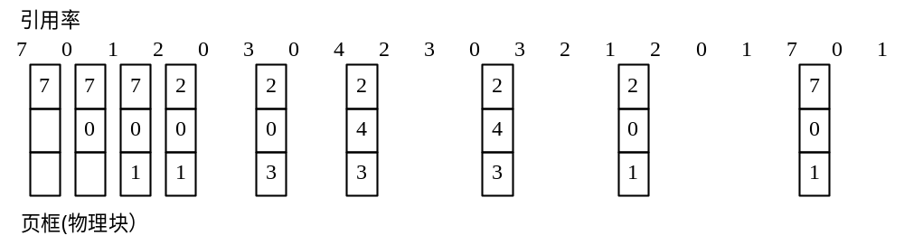

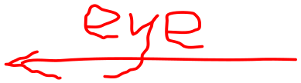
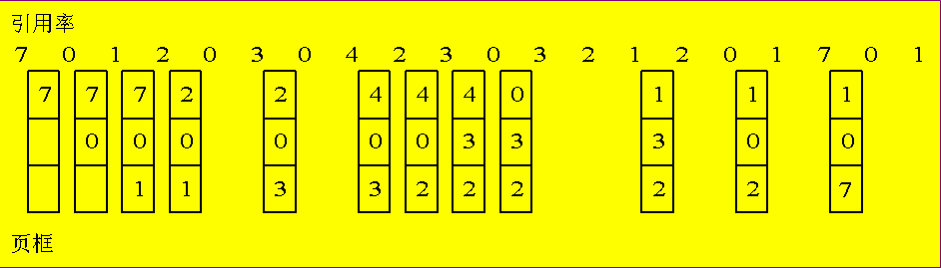
最佳极限：缺页9次
图5-5 LRU页面置换算法
缺页12次

Slide 56
Least Recently Used (LRU) Algorithm
Reference string: 1, 2, 3, 4, 1, 2, 5, 1, 2, 3, 4, 5
1
5
2
3
5
4
4
3
Counter implementation
  Every page entry has a counter; every time page is referenced through this entry, copy the clock into the counter.
  When a page needs to be changed, look at the counters to determine which are to change.

Slide 57
2. LRU算法需要实际硬件的支持(寄存器，栈)
LRU置换算法虽好，但要求较多硬件支持。要计算:
(1)内存中各页面，各有多少时间未被进程访问
(2)快速排序、sort出哪项是最近最久未使用的
能支持的硬件：寄存器,或栈。
解决： ① 时间的记录
② 快速计算那页最久未用

Slide 58
寄存器（Register）
为记录内存中各页的使用情况，须为每个页面配置一个移位寄存器，表示如下：
R = R_{n-1} R_{n-2} R_{n-3} … R₂ R₁ R₀
当进程访问某物理块时，要将相应寄存器的R_{n-1} 位置1，定时信号每隔一定时间(如100 ms)将寄存器右移一位。寄存器数值最小，就是最久未使用的。
（图5-6）是某进程在内存中具有8个页面，为每个内存页面配置一个8位寄存器时的LRU访问情况。

Slide 59
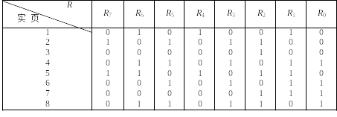
图5-6 某进程具有8个页面时的LRU访问情况
有访问，R_{n-1} 位置1，右移一位
From Observation： 3最小, 换出。

Slide 60
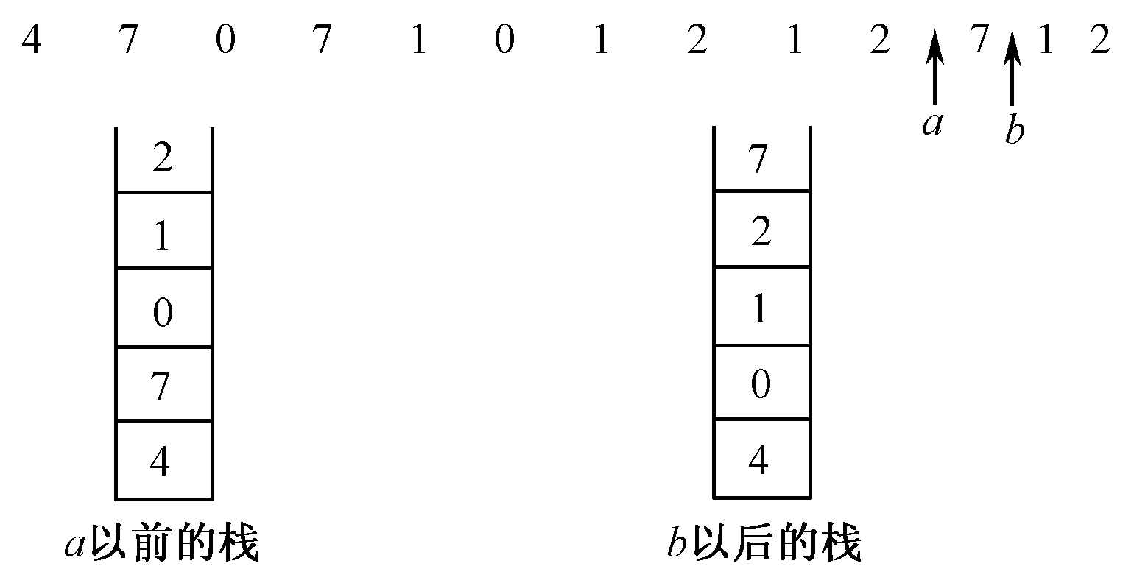
栈（Stack）
  用栈保存当前使用的页面号
  访问某页面时，便将该页面的页面号从栈中移出，将它压入栈顶。如此，栈顶始终是最新被访问页面的编号，而栈底则是最近最久未使用页面

Slide 61
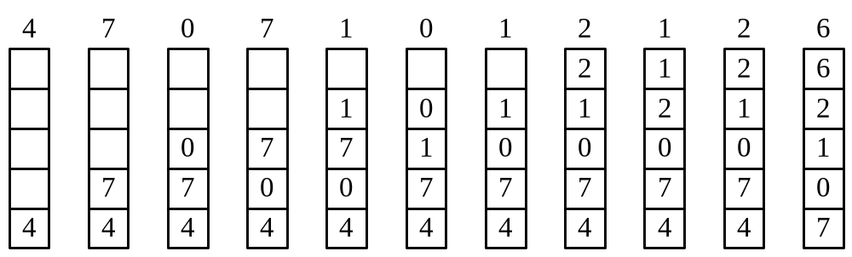
例：Reference strings：
4，7，0，7，1，0，1，2，1，2，6
在访问页面6时发生了缺页，此时页面4是最近最久未被访问的页，应将它置换出去。
图5-7 用栈保存当前使用页面时栈的变化情况

Slide 62
clock置换算法 (近似的LRU算法)
P103
LRU是较好的算法，但由于要求硬件支持，实际大多采用LRU的近似算法。
Clock是一种LRU的近似算法。也称最近未用算法(NRU, Not Recently Used)，它是LRU和FIFO的折中
1. 简单的clock置换算法
2. 改进型clock置换算法

Slide 63
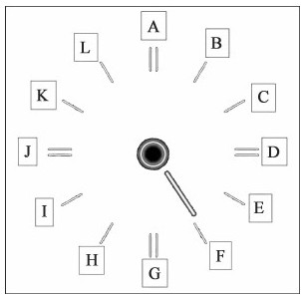
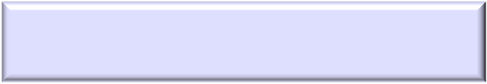
1. 简单的clock置换算法(图5-8)
为每页设置一个访问位，再将内存中的所有页面都通过链接指针链接成一个循环队列。
某页被访问时，其访问位被置1。
置换算法在选择一页淘汰时，只需检查页的访问位。
  访问位是0，就选择该页换出；
如果每页都是最近使用过的，怎么办？
清0，重来，重来！

Slide 64
1. 简单的clock置换算法(图5-8)
为每页设置一个访问位，再将内存中的所有页面都通过链接指针链接成一个循环队列。
某页被访问时，其访问位被置1。
置换算法在选择一页淘汰时，只需检查页的访问位。
  访问位是0，就选择该页换出；
  访问位是1，重新置为0，暂不换出，再按FIFO算法检查下一个页面。
检查到队列的最后一个页面时，若其访问位仍为1，则再返回到队首去检查第一个页面。
由于算法是循环地检查各页面的使用情况，故称为Clock算法。

Slide 65
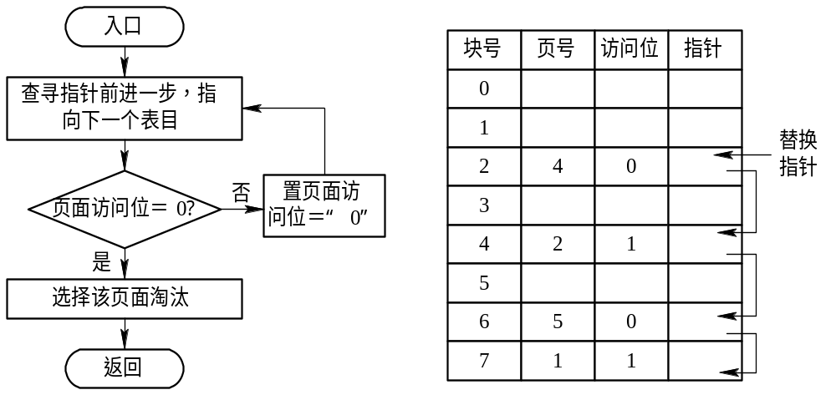
图5-8 简单Clock置换算法的流程和示例

Slide 66
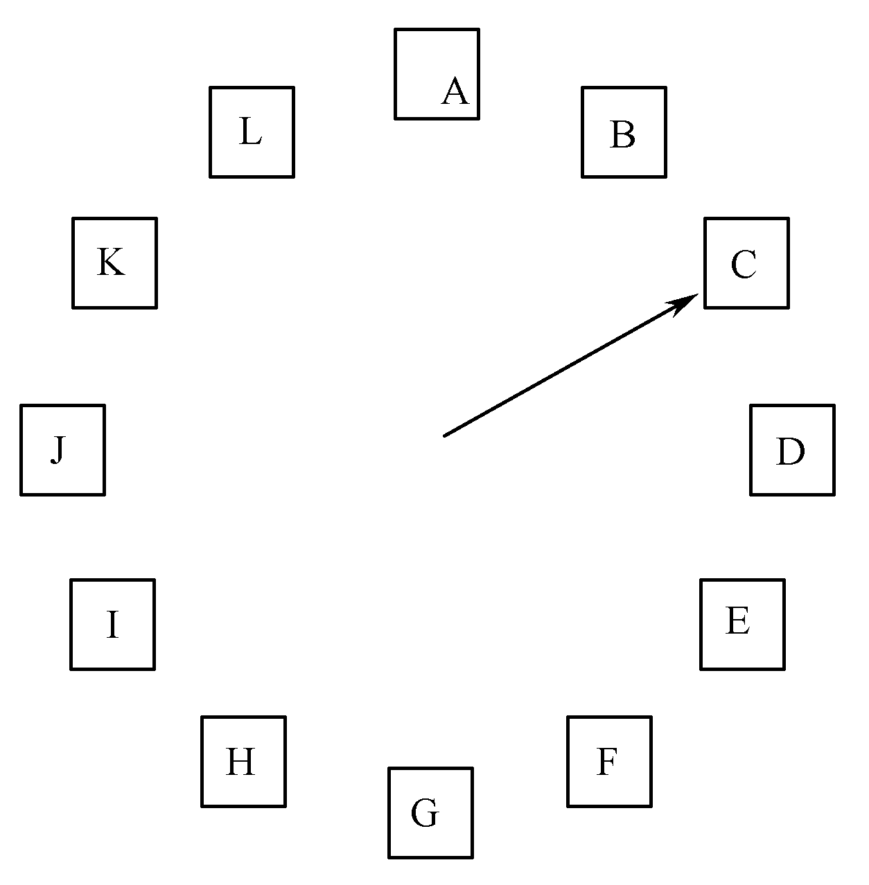

Slide 67
2. 改进型clock置换算法（替换代价）
页面换出时，若页面被修改，须写回到磁盘上，但若未被修改过，则不必需拷回磁盘。
改进型Clock算法是考虑置换代价，
未使用过 + 未被修改过，作为淘汰的首选
访问位A、修改位M 组合成4种类型的页面
1类(A=0,M=0): 既未被访问，又未被修改（最佳）
2类(A=0,M=1): 最近未访问，但已被修改（不是很好）
3类(A=1,M=0): 已被访问，但未被修改(有可能再被访问)
4类(A=1,M=1): 已被访问且被修改（可能再被访问）

Slide 68
页面置换的执行过程可分成三步骤：
1. 从指针当前位置开始，扫描循环队列，寻找A=0且M=0的页面，将所遇到的第一个页面作为所选中的淘汰页。在第一次扫描期间不改变访问位A。
2. 若第1步失败，开始第二轮扫描，寻找A=0且M=1的页面，将所遇的第一个页面作为淘汰页。第二轮扫描时，将所有扫描过页面的访问位都置0。
3. 若第2步也失败，将指针返回到开始的位置，并将所有的访问位复0。然后重复第一步，定能找到被淘汰的页。
与简单Clock算法比较，可减少磁盘的I/O操作次数。但实现该算法本身的开销将有所增加。
访问位A、修改位M 组合成4种类型:
1类(A=0,M=0): 既未被访问，又未被修改（最佳）
2类(A=0,M=1): 最近未访问，但已被修改（不是很好）
3类(A=1,M=0): 已被访问，但未被修改(有可能再被访问)
4类(A=1,M=1): 已被访问且被修改（可能再被访问）

Slide 69
最少使用(LFU)置换算法
为在内存中的每个页面设置一个移位寄存器，用来记录该页面被访问的频率。
每次访问某页时，将该移位寄存器的最高位置1，再每隔一定时间(例如100 ms)右移一次。这样，在最近一段时间使用最少的页面将是∑Ri最小的页。
算法选择在最近时期使用最少的页面作为淘汰页
算法并不能真正反映出页面的使用情况
因为每一时间间隔内，用寄存器的一位来记录页的使用情况，因此在该时间段内，访问一次和访问10000次是等效的
LRU与LFU访问图几乎一样

Slide 70
页面缓冲算法（Page Buffering Algorithm）
P105
影响页面换进换出的因素：
  1. 页面置换算法：好的页面置换算法，使进程在运行过程中缺页率较低。
  2. 写回磁盘的频率：若换一页，启动磁盘写一次，烦！不如批量写
  3. 读入内存的频率：若还没写回需再次访问，能减少磁盘读入频率

Slide 71
页面缓冲算法PBA（Page Buffering Algorithm）
被淘汰的页排到两个链表中：
  1. 空闲页面链表：当未被修改的页要换出时，实际上并不将它换出到外存，而是把它所在物理块，挂在空闲链表的末尾。
  2. 修改页面链表：由已修改的页面所形成的链表。
空闲页面链表，不需写回磁盘，装入新页面时，直接覆盖写入
已修改页面链表，当链表中的页面数达到一定数目时，集中写回到磁盘上。
注意：页面在内存中并不做物理上的移动，而只是将页表中的表项移到上述两个链表之一中。

Slide 72
5.3.5 访问内存的有效时间
请求分页管理方式中，若不存在缺页，需2次访问内存
1. 第一次读页表（求物理地址），页表存储在多个物理块中，页表可在内存，也可在快表中
2. 第二次读数据，数据量大，肯定不在快表中

Slide 73


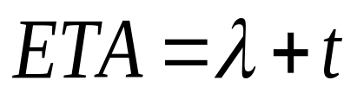
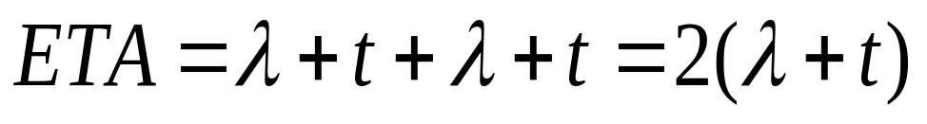
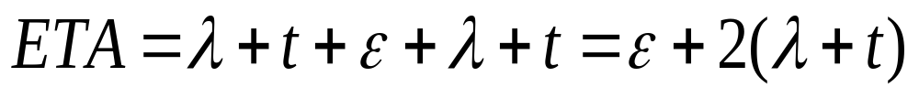

访问内存的有效时间EAT
:查找快表的时间；
:访问实际物理地址的时间
1. 被访问页在内存中，且对应的页表项的在快表中
修改快表时间
2. 被访问页在内存中，对应的页表项的不在快表中
3. 被访问页在不在内存中
:缺页中断处理时间

Slide 74

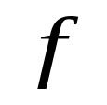
若考虑快表命中率、缺页率
:命中率；
:缺页率;
:缺页中断处理时间
考虑命中率、缺页率
找到快表
命中
未命中

Slide 75
TLB请求分页
TLB(Translation Lookaside Buffer)传输后备缓冲器
一个小的，虚拟寻址的缓存，存放一些页表文件
(旁路转换缓, 或页表缓冲)
TLB命中（TLB Hit）
TLB失败（TLB Miss）
Demo

Slide 76
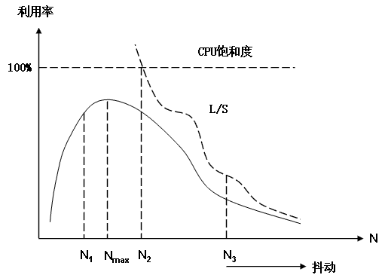
5.4 “抖动”与工作集
1. 多道程序度与“抖动”
⑴多道程序度与处理机的利用率
由于虚拟存储器系统能从逻辑上扩大内存，人们希望在系统中能运行更多的进程，即增加多道程序度，以提高处理机的利用率。
在虚存中，页面在内存与外存之间频繁调度，以至于调度页面所需时间比进程实际运行的时间还多，此时系统效率急剧下降，甚至导致系统崩溃。这种现象称为颠簸或抖动。
⑵产生“抖动”的原因
  页面淘汰算法不合理
  分配给进程的物理页面数太少

Slide 77
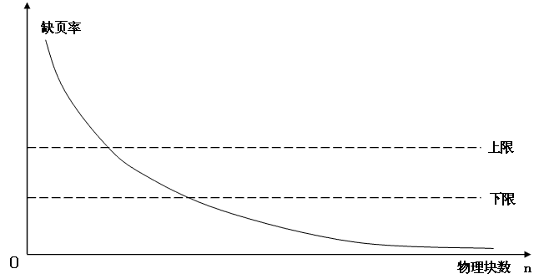
2. 工作集
⑴工作集的基本概念
程序运行时的局部性原理：程序在运行期间，对页面的访问是不均匀的。在一段时间内仅局限于这部分页面，在另一段时间内，仅局限于那部分页面。这些页面被称为活跃页面。若能预知程序在某段时间间隔内，要访问哪些页面，将它们调入内存，会大大降低缺页率，从而可显著地提高处理机的利用率
缺页率与物理块数之间的关系

Slide 78
⑵ 工作集的定义
在某段时间间隔Δ里，进程实际要要访问页面的集合。
具体地说，是把某进程在时间t的工作集记为w(t，Δ),其中的变量Δ称为工作集的“窗口尺寸”。
由此可将工作集定义为：进程在时间间隔（t-Δ，t）中引用页面的集合。
工作集w(t，Δ)是二元函数，即在不同时间t的工作集大小不同，所含的页面数也不同；与窗口尺寸Δ有关。工作集大小是窗口尺寸Δ的非降函数：

Slide 79
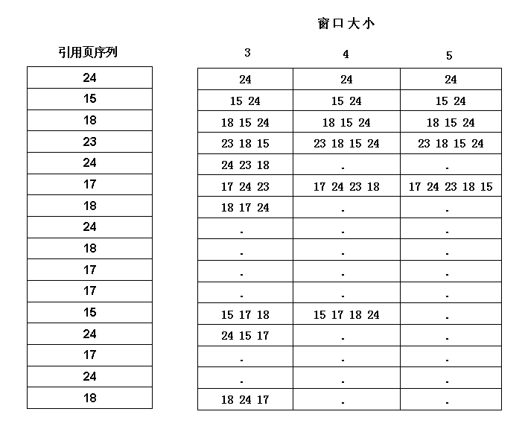
Demo
进程访问页面的序列和窗口大小分别为3、4、5时的工作集

Slide 80
3. “抖动”的预防方法
⑴ 采取局部置换策略
在页面分配和置换策略中，如果采取的是可变分配方式时，为了预防发生“抖动”，可采取局部置换策略。
⑵ 把工作集算法融入到处理机调度中
在调度中融入了工作集算法，则在调度程序从外存调入作业之前，必须先检查每个进程在内存的驻留页面是否足够多。
⑶ 利用“L=S”准则调节缺页率
“L=S”的准则来调节多道程序度。其中L是缺页之间的平均时间，S是平均缺页服务时间，即用于置换一个页面所需的时间。利用“L=S”准则，对于调节缺页率是十分有效的。
⑷ 选择暂停的进程
当多道程序度偏高时，已影响到处理机的利用率，为了防止发生“抖动”，系统必须减少多道程序的数目。

Slide 81
5.5 请求分段存储管理方式
P106
5.5.1 请求分段中的硬件支持
  段表机制
段名 | 段长 | 段的基址 | 存取方式 | 访问字段A | 修改字段M | 存在位P | 增补位 | 外存地址
(1) 存取方式：标识本分段的存取属性(执行、只读，读/写)
(2) 访问字段A：记录段被访问的频繁程度
(3) 修改位M：段进入内存后是否被修改过，供置换参考
(4) 存在位P：段是否已调入内存，供程序访问时参考
(5) 增补位： 特有字段，表示段在运行过程中是否做过动态增长
(6) 外存始址：指示段在外存中的起始地址，即起始盘块号
缺段中断机构 (图5-12)
地址变换机构 (图5-13)

Slide 82
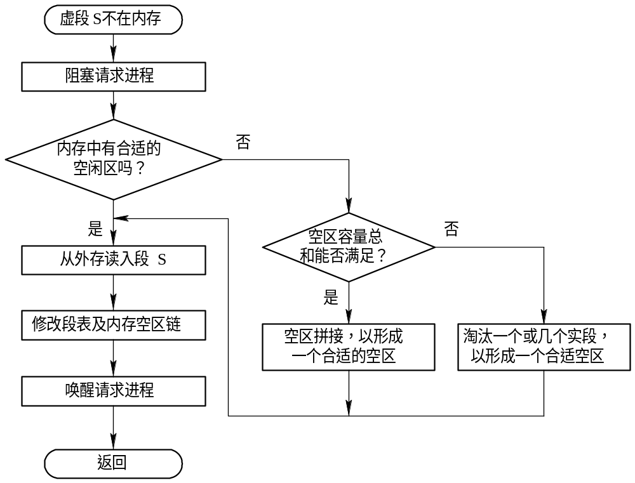
缺段中断：
图5-12 请求分段系统中的中断处理过程

Slide 83
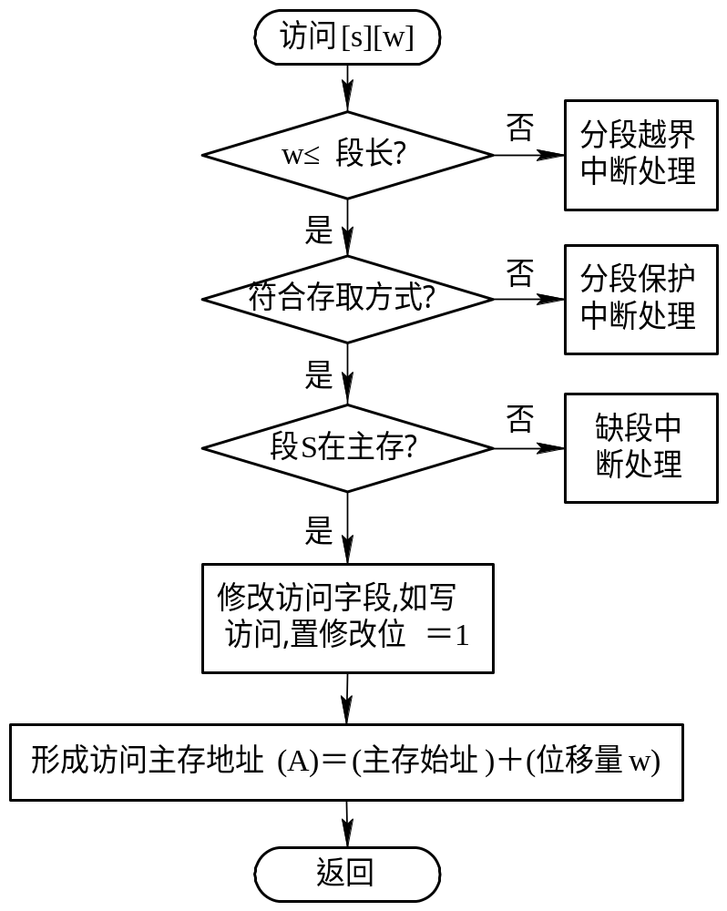
图5-13 请求分段系统的地址变换过程

Slide 84
5.5.2 分段的共享与保护
1. 共享段表（图5-14）
2. 共享段的分配和回收
3. 分段保护
  ① 越界检查
  ② 存取控制检查
  ③ 环保护机构

Slide 85
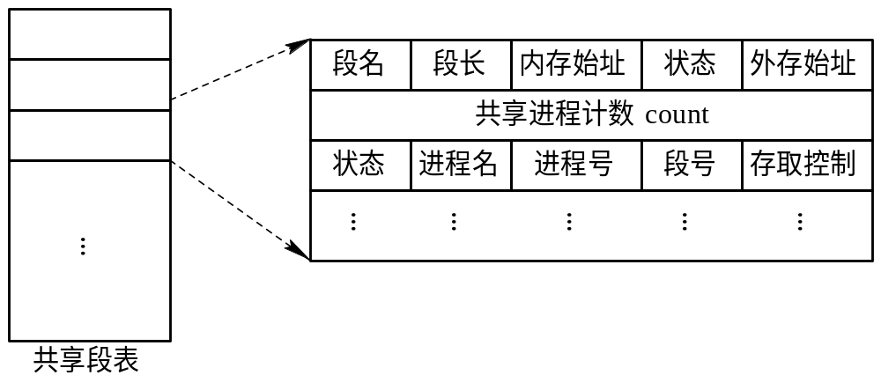

图5-14 共享段表项

Slide 86
1. 共享段表
(1) 共享进程计数count 记录有多少个进程需要共享该段，设置整型变量count。
(2) 存取控制字段 应当给不同的进程以不同的存取权限。
(3) 段号 不同的进程可以各用不同的段号去共享该段。
为实现分段共享，系统中配置一张共享段表，所有各共享段都在共享段表中占有一表项。
表项记录共享段的段号、段长、内存始址、存在位等信息，并记录共享此分段的每个进程的情况
图5-14 共享段表项

Slide 87
2. 共享段的分配
  第1个进程：请求共享段时，系统为共享段分配物理区，再把共享段调入该区，同时将该区的始址填入请求进程的段表的相应项中，还须在共享段表中增加一表项，填写有关数据，把count置为1；
  第2个及以后的：要调用共享段时，只需在调用进程的段表中增加一表项，填写该共享段的物理地址；在共享段的段表中，填上调用进程的进程名、存取控制等，再执行count =count+1操作。

Slide 88
2. 共享段的回收
撤消进程段表中共享段所对应的表项，执行count =count-1操作：
  若减1结果为0，则须由系统回收该共享段的物理内存，以及取消在共享段表中该段所对应的表项，表明此时已没有进程使用该段；
  若减1结果不为0，只取消调用者进程在共享段表中的有关记录。

Slide 89
3. 分段保护
分段系统中，每个分段在逻辑上是独立的，因而比较容易实现信息保护，常用以下几种措施来确保信息的安全：
①越界检查
②存取控制检查
③环保护机构

Slide 90
① 越界检查
段号 | 段内地址
  段表寄存器中放有段表长度信息；在段表中每个段设置有段长字段。
  存储访问时：
    (1) 将逻辑地址空间的段号与段表长度进行比较，如果段号等于或大于段表长度，将发出地址越界中断信号；
    (2) 检查段内地址是否等于或大于段长，若大于段长，将产生地址越界中断信号

Slide 91
② 存取控制检查
在段表的每个表项中设置了一个“存取控制”字段，访问方式有三种：
只读：只允许进程对该段中的程序或数据进行读访问
只执行：只允许进程调用该段去执行
读/写：允许进程对该段进行读/写访问

Slide 92
③ 环保护机构 （图5-15）
该机制中规定：低编号的环具有高优先权。OS核心处于0环内；某些重要的实用程序和操作系统服务占居中间环；而一般的应用程序则被安排在外环上。在环系统中，程序的访问和调用应遵循以下规则：
(1) 程序可以访问驻留在相同环或较低特权环中的数据
(2) 程序可以调用驻留在相同环或较高特权环中的服务

Slide 93
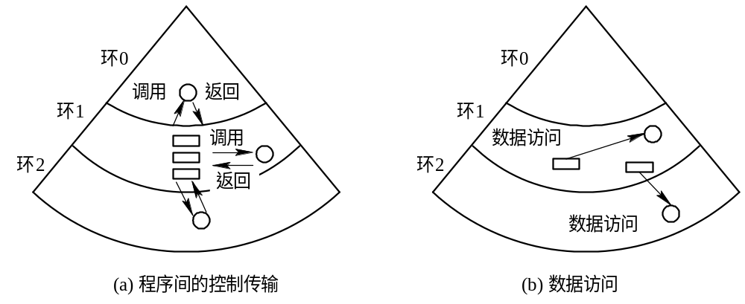
环保护机构
图5-15 环保护机构

